Slide 1



¿Quieres ser emprendedor?
¡Apuesta por ti!

Slide 2
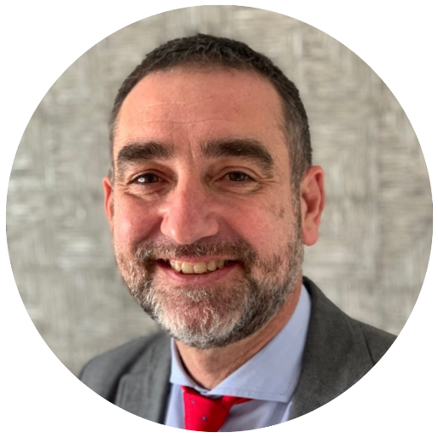
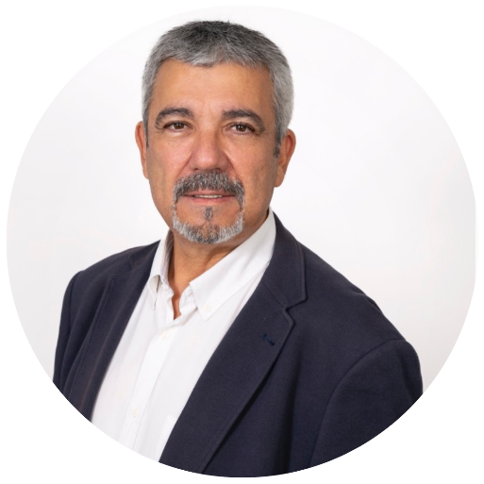
¡Apuesta por ti!
1ª sesión: 23-10-2023.
18 a 20:30 horas. Francisco Gracia
    Atribuciones
    Fiscalidad
    Responsabilidad civil
Francisco Gracia
Asesor Jurídico
COGITIAR
2ª sesión: 24-10-2023
18 a 20:30 horas. Javier Gamón
    ¿Cómo encontrar los clientes para hacer proyectos?
    ¿Donde encontrar los clientes para hacer proyectos?
    Técnicas de marketing para la captación de clientes (llamadas, entrevistas…)
Javier Gamón
Consultor

Slide 3
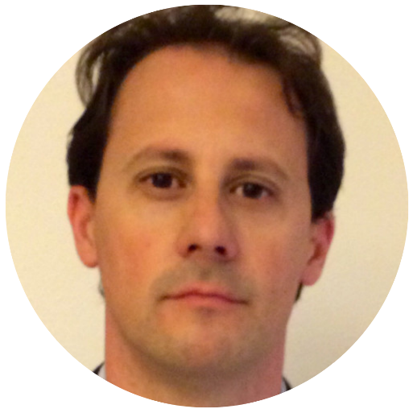
¡Apuesta por ti!
- 3ª sesión: 25-10-2023
18 a 20:30 horas. Carlos Lozano
    Tipos de proyectos de seguridad industrial
      ¿Cuando se requiere proyecto?
      Guion de contenidos mínimo de proyectos.
      Gestión de los proyectos en la Administración)
        Electricidad (Alta y Baja Tensión)
        Calefacción, climatización y ACS
        Aire comprimido
        Combustibles (Gas, GLP, combustibles líquidos)
        Energías renovables
        Instalaciones frigoríficas
Carlos Lozano
Ingeniero Técnico
AESSIA

Slide 4
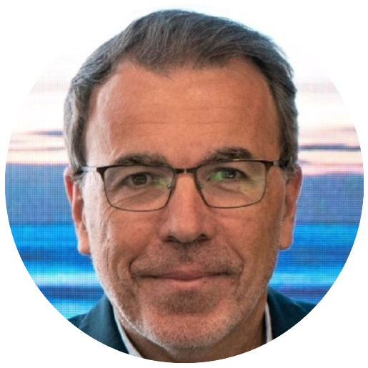
¡Apuesta por ti!
- 4ª sesión: 26-10-2023
18 a 20:30 horas. Luis Labuena
    Tipos de proyectos para la obtención de licencias municipales
      ¿Cuando se requiere proyecto?
      Guion de contenidos mínimo de proyectos.
      Gestión de los proyectos en los Ayuntamientos, diferentes tipos de licencias)
        Proyectos de acondicionamiento
        Proyectos de actividad clasificada
        Proyectos de incendios.
    Otros tipos de proyectos:
        Reformas de vehículos
        Construcción de naves
        Grúas torre
20:30 Vino español con compañeros
que se dedican al ejercicio libre
Luis F. Labuena
Director Técnico
COGITIAR

